Slide 1
计算机程序设计基础

Slide 2
第〇章 引 言

Slide 3
0.0 课程简介 0.1 Python 语言简史 0.2 Python 语言特点 0.3 Python 系统安装 0.4 Python 编程环境 0.5 Python 程序示例
第〇章 引 言

Slide 4
计算机程序设计基础（Python）

Slide 5
0.0 课程简介 0.1 Python 语言简史 0.2 Python 语言特点 0.3 Python 系统安装 0.4 Python 编程环境 0.5 Python 程序示例
第〇章 引 言

Slide 6
0.0 课程简介
0.0.1 课程教学
0.0.2 课时规划
0.0.3 成绩考核

Slide 7
0.0.1 课程教学
教学目标
基础素质教育
培养计算思维和编程素养
教学内容
系统知识：简明扼要
例题习题：趣味实践题为主，难度梯度变化
学习忠告：实践，实践，实践
重要的事情说三遍……

Slide 8
0.0.2 课时规划
章序号 | 章标题 | 32 学时 | 48 学时 | 64 学时
第〇章 | 引 言 | 2 | 2 | 2
第一章 | 基本语法元素 | 3 | 4 | 4
第二章 | 程序流程控制 | 5 | 6 | 6
第三章 | 函数与模块 | 6 | 6 | 8
第四章 | 文本处理 | 4 | 6 | 6
第五章 | 复合数据处理 | 6 | 6 | 8
第六章 | 面向对象编程 | 6 | 6 | 8
第七章 | 多媒体技术 | 0 | 3 | 8
第八章 | 计算可视化 | 0 | 3 | 6
第九章 | 大数据时代 | 0 | 6 | 8

Slide 9
0.0.3 成绩考核
课程成绩：等级分制
成绩评定标准
平时作业：50%
课程考勤：20%
编程实践：30%
课程相关信息：请及时关注网络学堂公告

Slide 10
计算机程序设计基础（Python）

Slide 11
0.0 课程简介 0.1 Python 语言简史 0.2 Python 语言特点 0.3 Python 系统安装 0.4 Python 编程环境 0.5 Python 程序示例
第〇章 引 言

Slide 12
0.1 Python 语言简史
0.1.1 Python 语言发展史
0.1.2 Python 语言版本更迭
0.1.3 兼容性问题

Slide 13
0.1.1 Python 语言发展史
Python 之父：Guido van Rossum
Python 语言肇始
名字由来：Monty Python's Flying Circus（英国电视喜剧《蒙提・派森的飞行马戏团》）
诞生时间：缘起 1989.12，诞生 1990
诞生地点：荷兰国家数学和计算机科学研究学会（Stichting Mathematisch Centrum）
Python 语言主网站：https://www.python.org

Slide 14
0.1.2 Python 语言版本更迭
Python 版本 | 发布时间 | 备 注
Python 1.0 | 1994.01
Python 1.5 | 1997.12.31
Python 1.6 | 2000.09.05
Python 2.0 | 2000.10.16
Python 2.1 | 2001.04.17
Python 2.2 | 2001.12.21
Python 2.3 | 2003.07.29
Python 2.4 | 2004.11.30
Python 2.5 | 2006.09.19
Python 2.6 | 2008.10.01
Python 2.7 | 2008.07.03 | Python 2 最后一个主版本

Slide 15
0.1.2 Python 语言版本更迭
Python 版本 | 发布时间 | 备 注
Python 3.0 | 2008.12.03
Python 3.1 | 2009.06.27
Python 3.2 | 2011.02.20
Python 3.3 | 2012.09.29
Python 3.4 | 2014.03.16
Python 3.5 | 2015.09.13
Python 3.6 | 2016.12.23
Python 3.7 | 2018.06.27
Python 3.8 | 2019.10.14
Python 3.9 | 2020.10.05
Python 3.10 | 2021.10.04

Slide 16
0.1.3 兼容性问题
Python 2 与 Python 3 不完全兼容
语法和语义上存在重大差异
部分库与模块不通用
首选 Python 3，大多数库与模块已升级
Python 2 与 Python 3 主要区别
编码规范：Python 3 默认采用 UTF-8 编码
输入功能：废弃函数 raw_input()，修正函数 input() 语义以替代前者
输出功能：使用函数 print() 替代命令 print

Slide 17
0.1.3 兼容性问题
Python 2 与 Python 3 主要区别
执行功能：使用函数 exec() 替换命令 exec
关键字扩充：增加 as、False、None、True、with
数据类型变化：不再区分整数与长整数，只有无取值范围限制的整数类型 int，删除常量 sys.maxint
整数除法：一般形式的整数除法不再返回整数，而是返回浮点数，如需要返回整数，使用整数除法“//”
八进制数据：使用“0o”或“0O”替换“0”作为起始标志

Slide 18
0.1.3 兼容性问题
Python 2 与 Python 3 主要区别
比较操作：使用操作符“!=”替换“<>”进行不等比较
比较操作：如果元素间不存在有意义的顺序关系，使用操作符“<”、“<=”、“>=”、“>”进行比较时，不再返回 False，而是触发类型错误
函数返回值：修改函数 range()、zip()、map()、filter() 等，返回区间而不是列表
异常处理：使用 as 关键字标识异常信息

Slide 19
计算机程序设计基础（Python）

Slide 20
0.0 课程简介 0.1 Python 语言简史 0.2 Python 语言特点 0.3 Python 系统安装 0.4 Python 编程环境 0.5 Python 程序示例
第〇章 引 言

Slide 21
0.2 Python 语言特点

Slide 22
0.2 Python 语言特点
简洁性：作为脚本（script）语言，Python 更适合描述顶层业务逻辑，代码更简洁，开发周期更短
纯洁性：纯面向对象语言，有助于维持计算思维一致性
美观性：强制代码缩进，增加程序可读性和可维护性，代码更美观，逻辑更清晰
开放性：Python 语言解释器（interpreter）和库（library）免费开源，大量第三方库同样免费开源
生态性：Python 库极多，功能丰富，编程生态性极佳

Slide 23
0.2 Python 语言特点
广泛性：Python 语言应用领域和应用场合极为广泛，如科学计算、数据处理、人工智能、网络计算等
适应性：Python 脚本可在安装其解释器的任何计算机环境下运行，平台适应性极佳
国际性：支持 UTF-8 编码，处理汉字更方便高效，甚至编程时亦可使用汉字定义标识符
十字结：使用成本低，群众基础好

Slide 24
计算机程序设计基础（Python）

Slide 25
0.0 课程简介 0.1 Python 语言简史 0.2 Python 语言特点 0.3 Python 系统安装 0.4 Python 编程环境 0.5 Python 程序示例
第〇章 引 言

Slide 26
0.3 Python 系统安装
0.3.1 Apple Mac OS X 下安装过程
0.3.2 Microsoft Windows 下安装过程
0.3.3 Ubuntu Linux 下安装过程

Slide 27
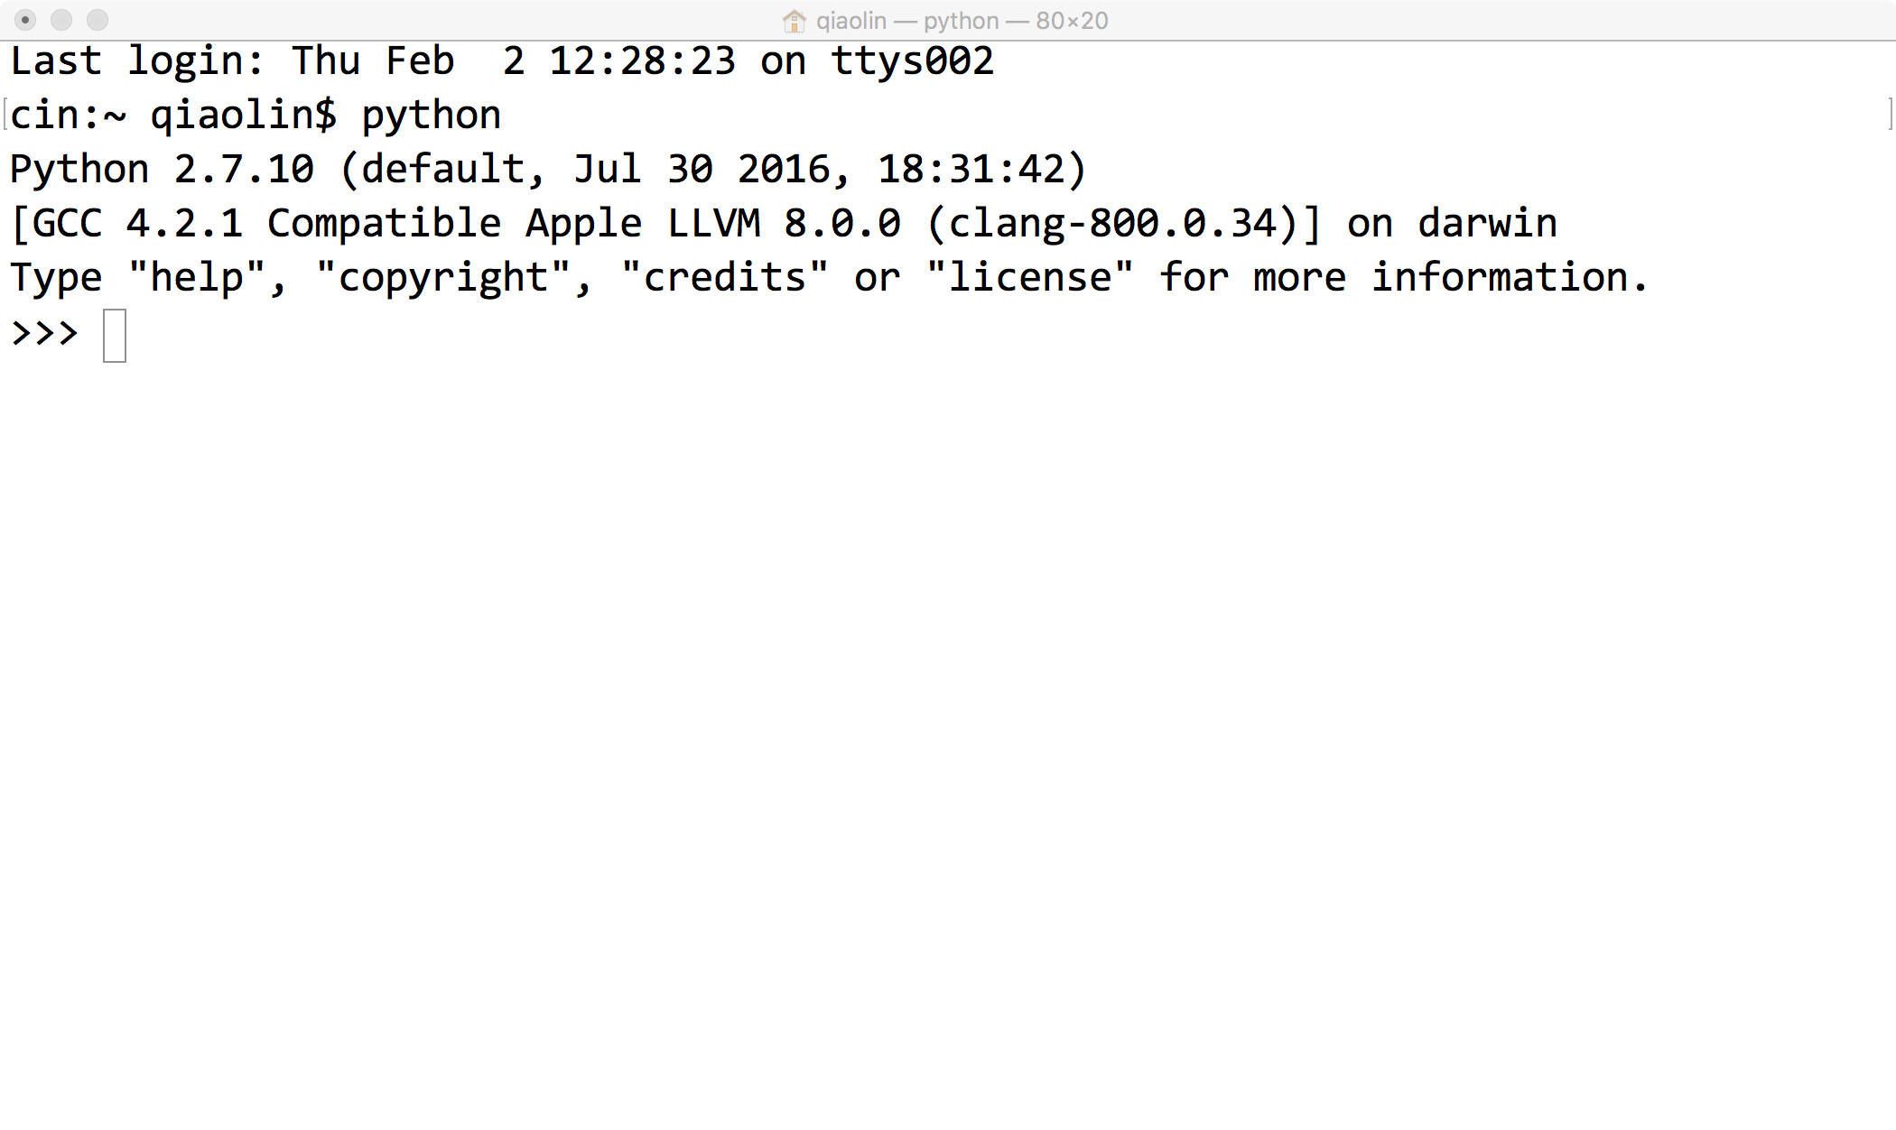
0.3.1 Apple Mac OS X 下安装过程
Apple Mac OS X 预安装 Python 2.7

Slide 28
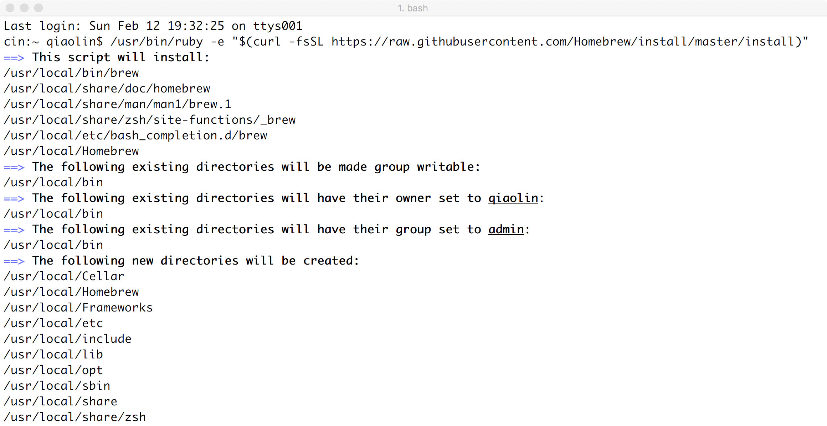
0.3.1 Apple Mac OS X 下安装过程
安装套件管理工具 HomeBrew

Slide 29
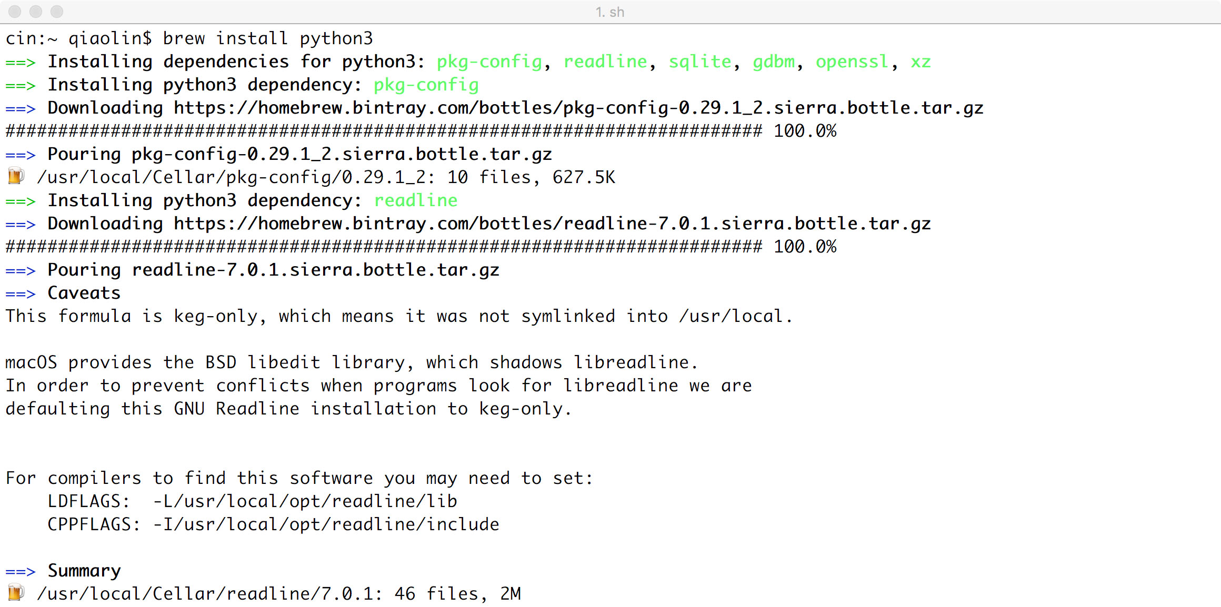
0.3.1 Apple Mac OS X 下安装过程
使用 HomeBrew 安装 Python 3

Slide 30
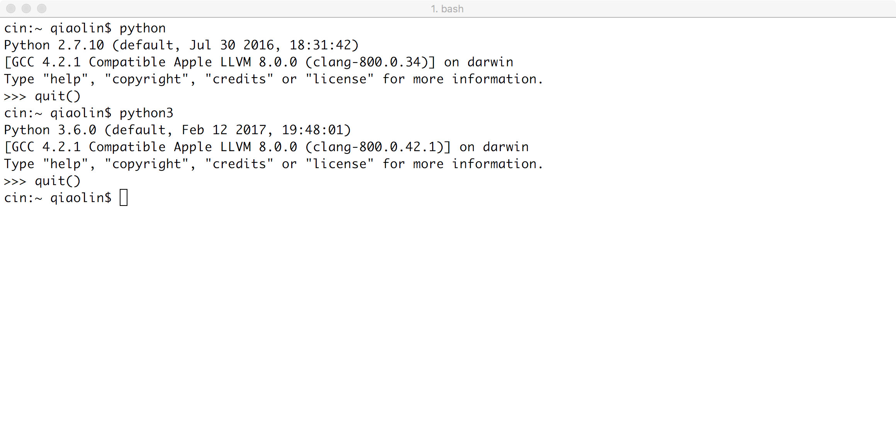
0.3.1 Apple Mac OS X 下安装过程
使用 python 和 python3 命令启动不同版本的 Python

Slide 31
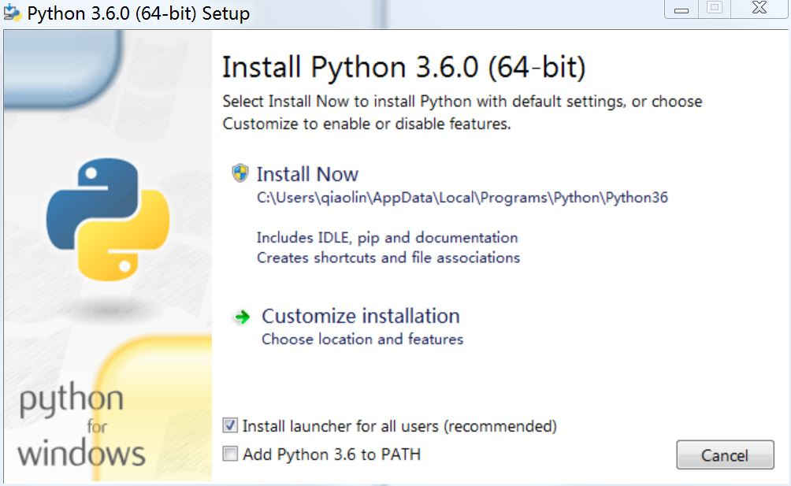
0.3.2 Microsft Windows 下安装过程
不要忘记勾选“Add Python 3.6 to PATH”选项

Slide 32
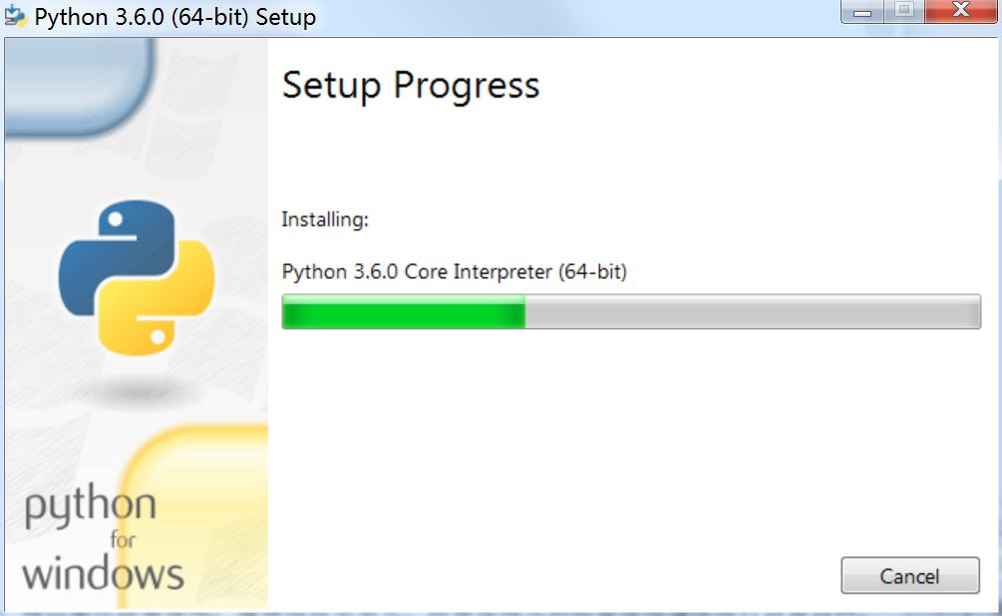
0.3.2 Microsft Windows 下安装过程
安装过程

Slide 33
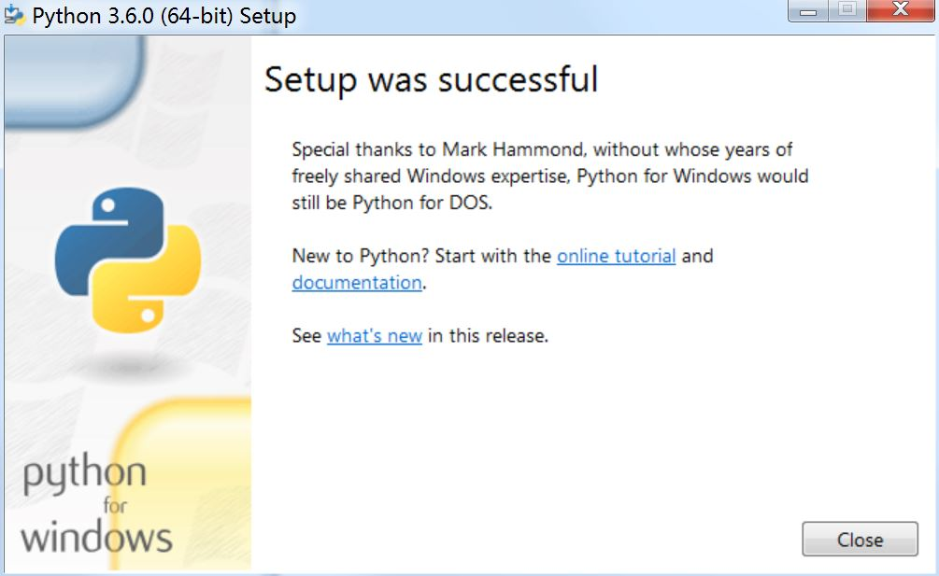
0.3.2 Microsft Windows 下安装过程
安装成功

Slide 34
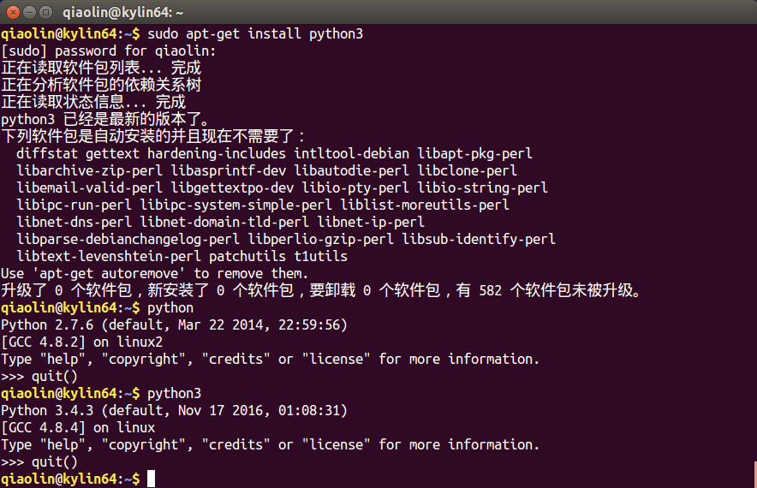
0.3.3 Ubuntu Linux 下安装过程
尝试使用 sudo apt-get 命令安装 Python 3，发现 Ubuntu Kylinx 14.04 LTS 已安装 Python 2.7 和 Python 3.4

Slide 35
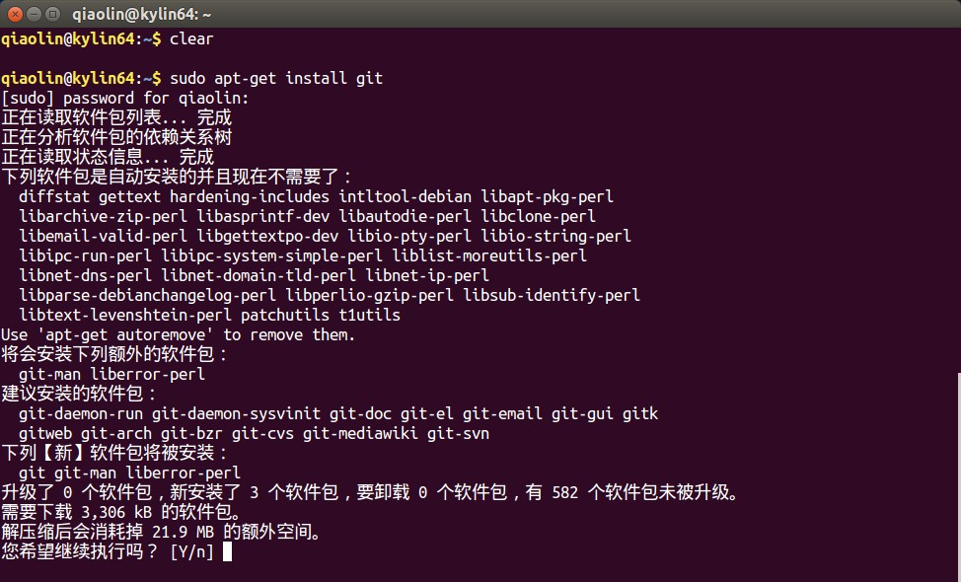
0.3.3 Ubuntu Linux 下安装过程
安装 git

Slide 36
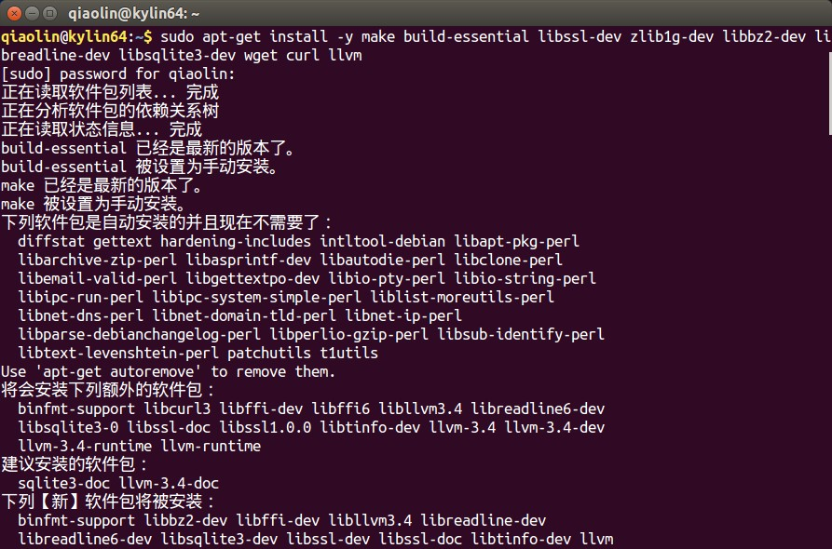
0.3.3 Ubuntu Linux 下安装过程
安装缺失的库文件

Slide 37
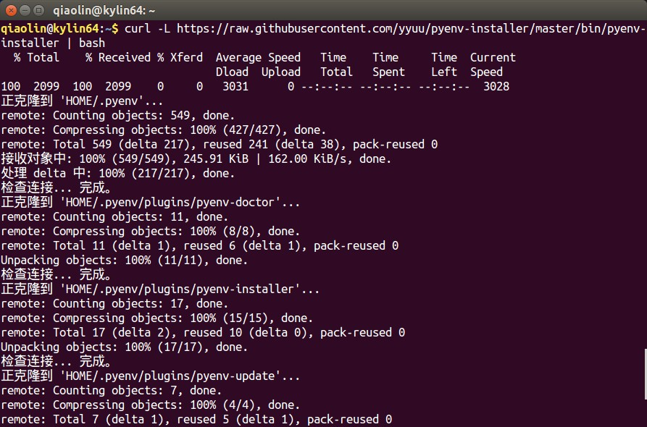
0.3.3 Ubuntu Linux 下安装过程
安装 pyenv

Slide 38
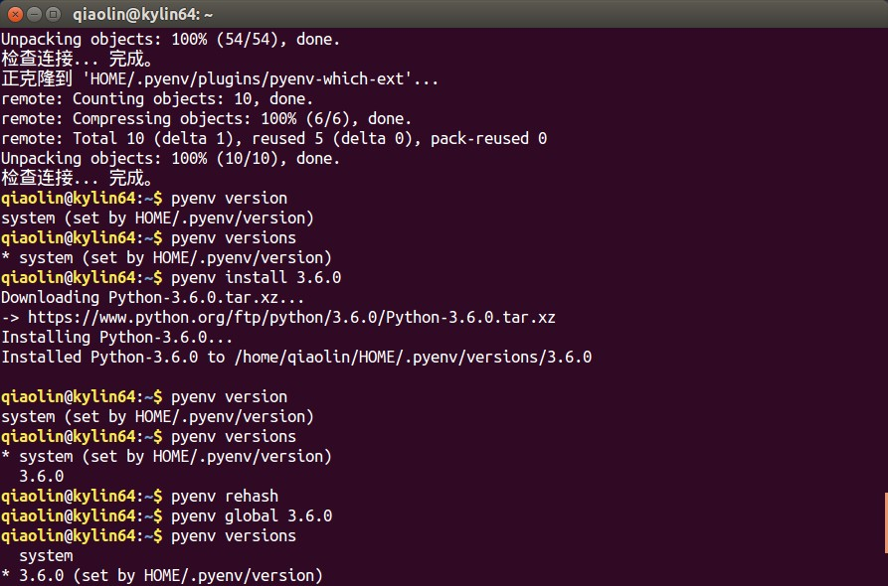
0.3.3 Ubuntu Linux 下安装过程
使用 pyenv 安装 Python 3.6，并将其设为全局 Python 环境

Slide 39
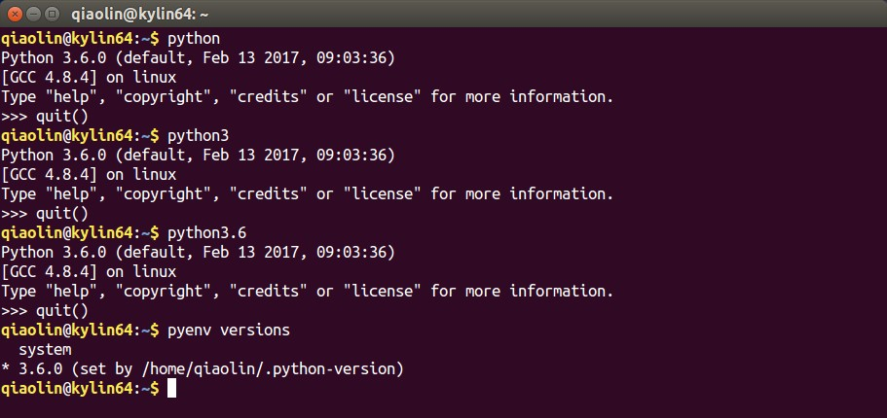
0.3.3 Ubuntu Linux 下安装过程
验证 Python 3.6 安装，用 pyenv global system 可将全局 Python 重新设为系统初始版本

Slide 40
计算机程序设计基础（Python）

Slide 41
0.0 课程简介 0.1 Python 语言简史 0.2 Python 语言特点 0.3 Python 系统安装 0.4 Python 编程环境 0.5 Python 程序示例
第〇章 引 言

Slide 42
0.4 Python 编程环境
0.4.1 交互式集成开发环境
0.4.2 文件式集成开发环境
0.4.3 交互式命令行
0.4.4 文件式命令行

Slide 43
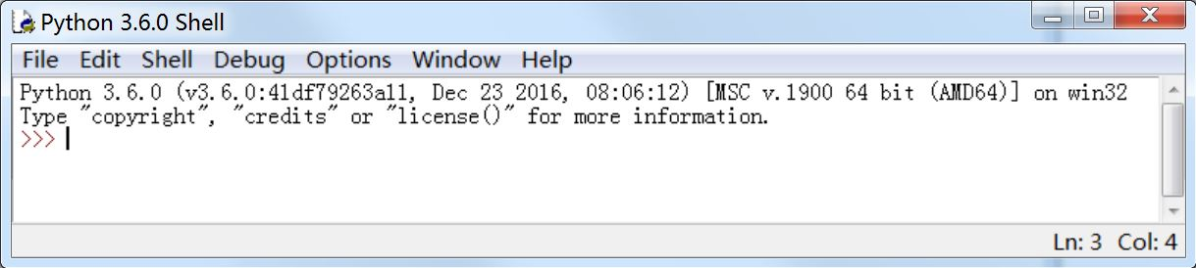
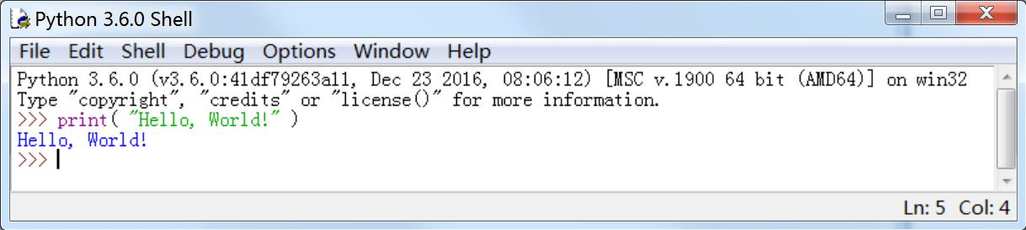
0.4.1 交互式集成开发环境
Microsoft Windows 下使用 Python 自带的集成开发环境 IDLE 测试 “Hello, World!”程序

Slide 44
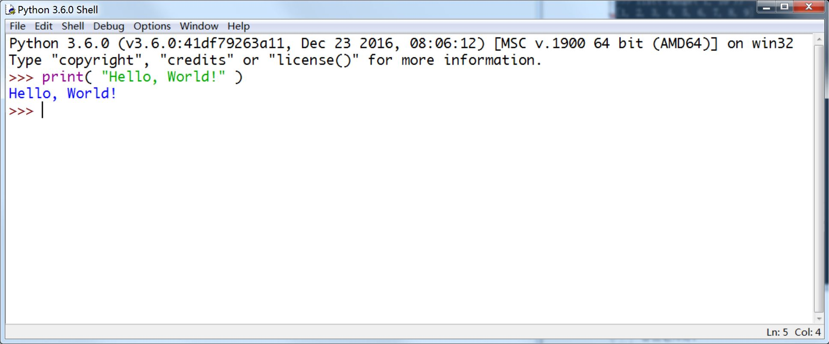
0.4.1 交互式集成开发环境
MS Windows MS 字太丑……使用“Options”菜单中的 “Configure IDLE”菜单项配置 IDLE

Slide 45
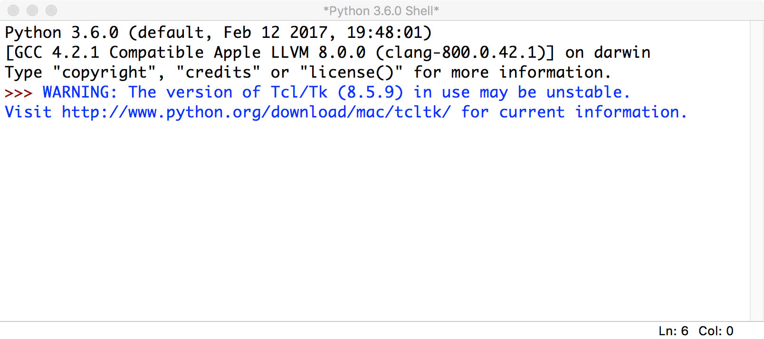
0.4.2 文件式集成开发环境
Apple Mac OS X 下在终端输入 idle3 打开文件式集成开发环境，输入 idle 将启动 Python 2

Slide 46
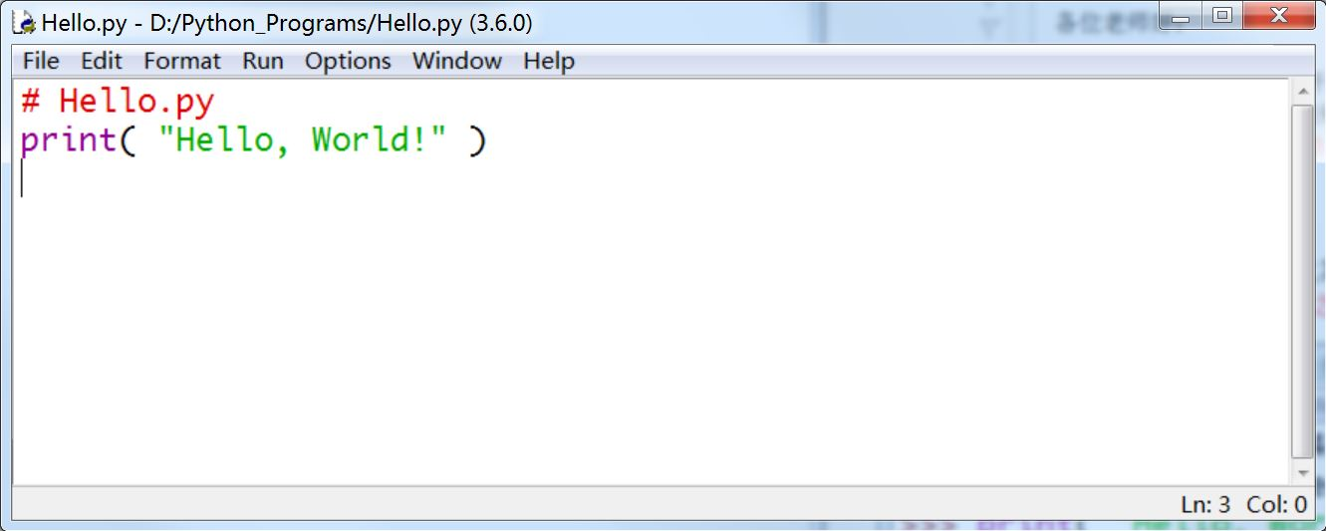
0.4.2 文件式集成开发环境
MS Windows 下使用“File”菜单的“New File”菜单项创建新的 Python 脚本文件

Slide 47
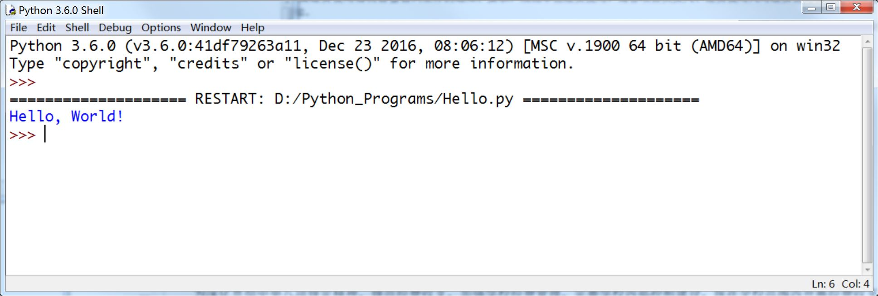
0.4.2 文件式集成开发环境
MS Windows 下使用“Run”菜单的菜单项“Run Module”运行脚本文件

Slide 48
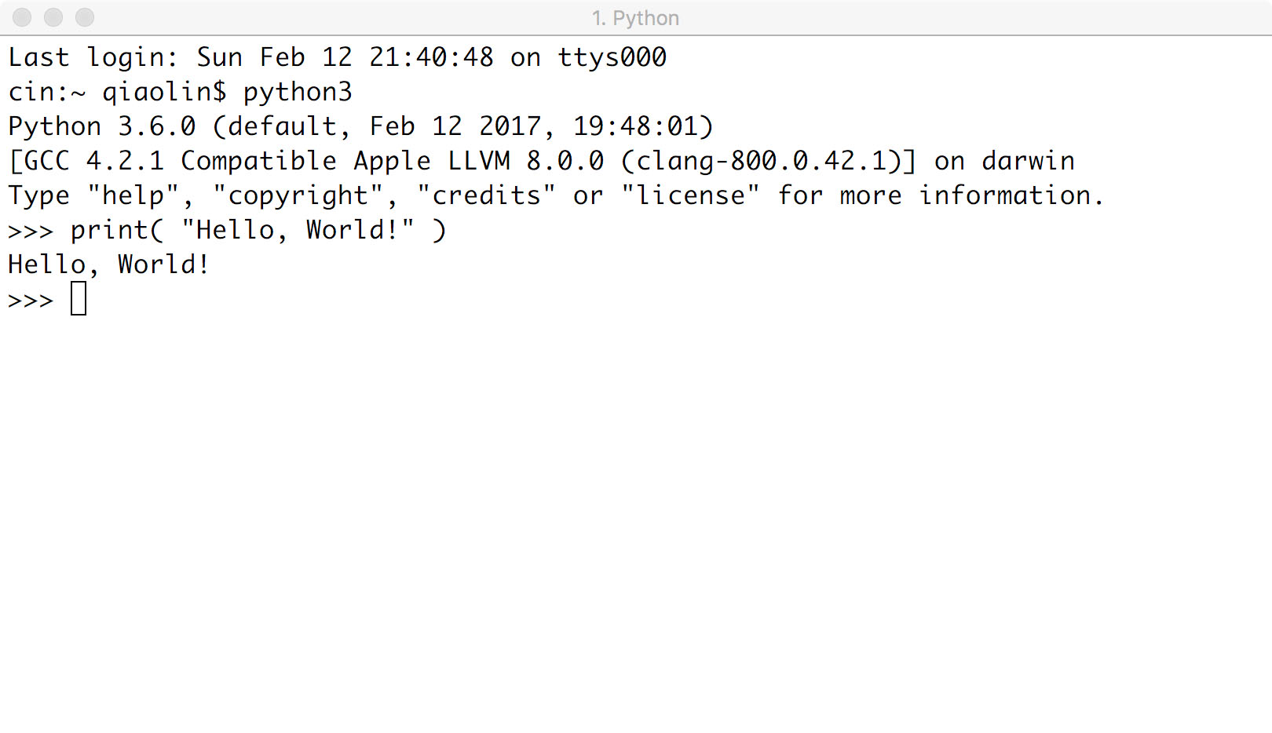
0.4.3 交互式命令行
Apple Mac OS X 下使用 python3 命令启动交互式命令行，python 命令将启动 Python 2.7 环境

Slide 49
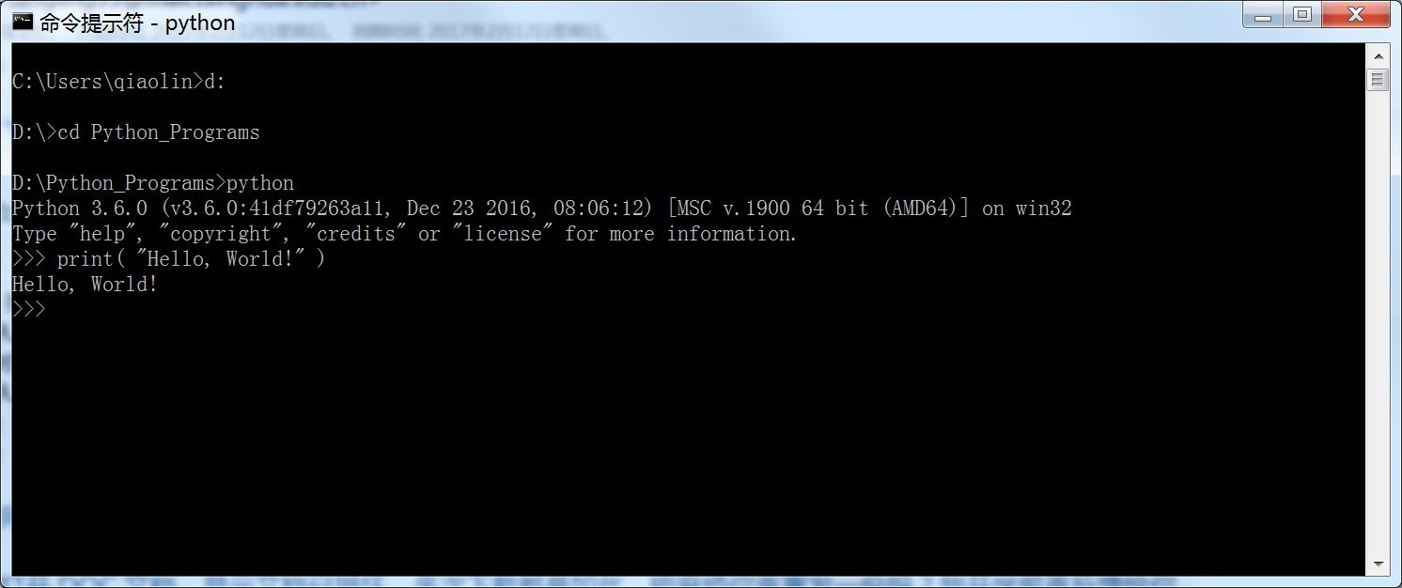
0.4.3 交互式命令行
MS Windows 下通过启动菜单选择“Python 3.6 ”或在命令提示符下直接输入 python 命令

Slide 50
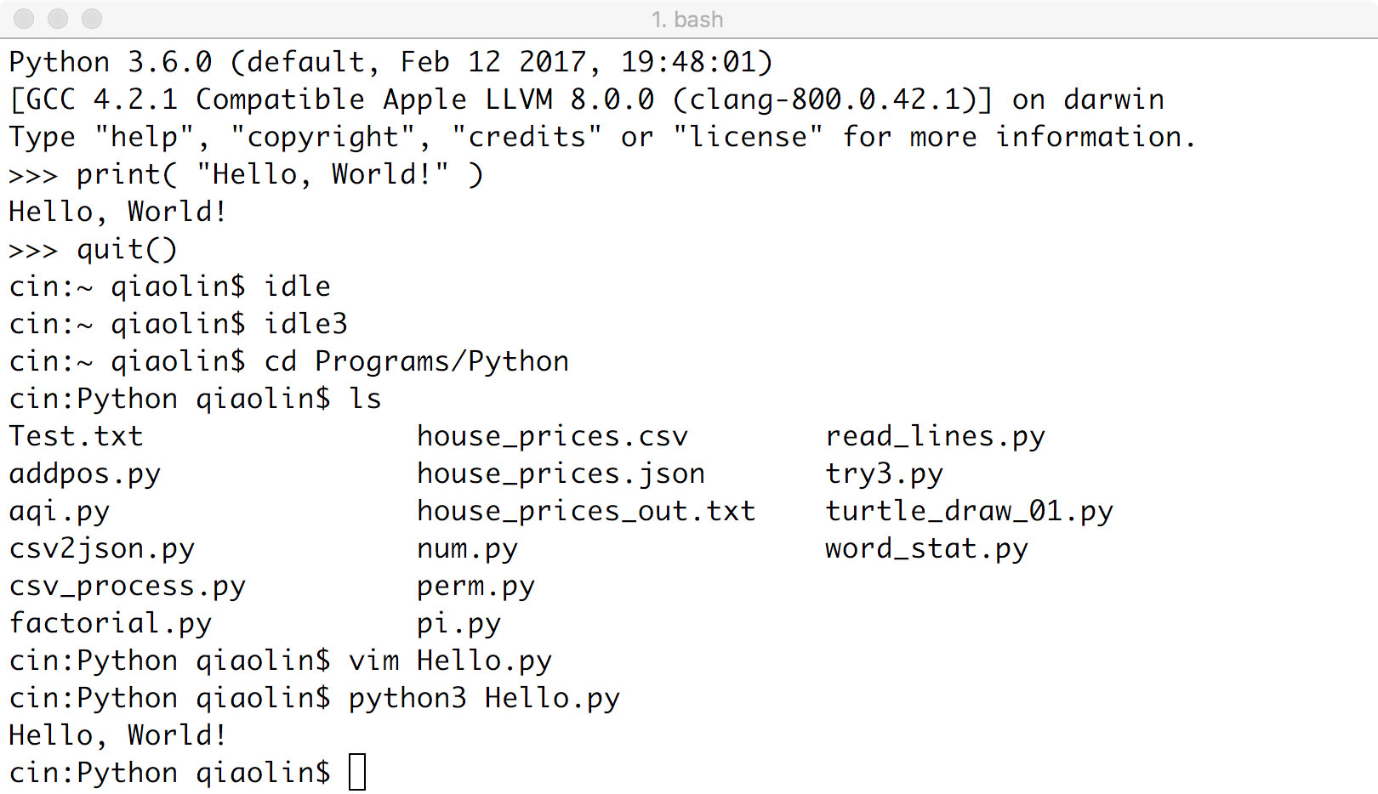
0.4.4 文件式命令行
Apple Mac OS X 下的文件式命令行，使用 python3 命令，后跟 Python 脚本文件

Slide 51
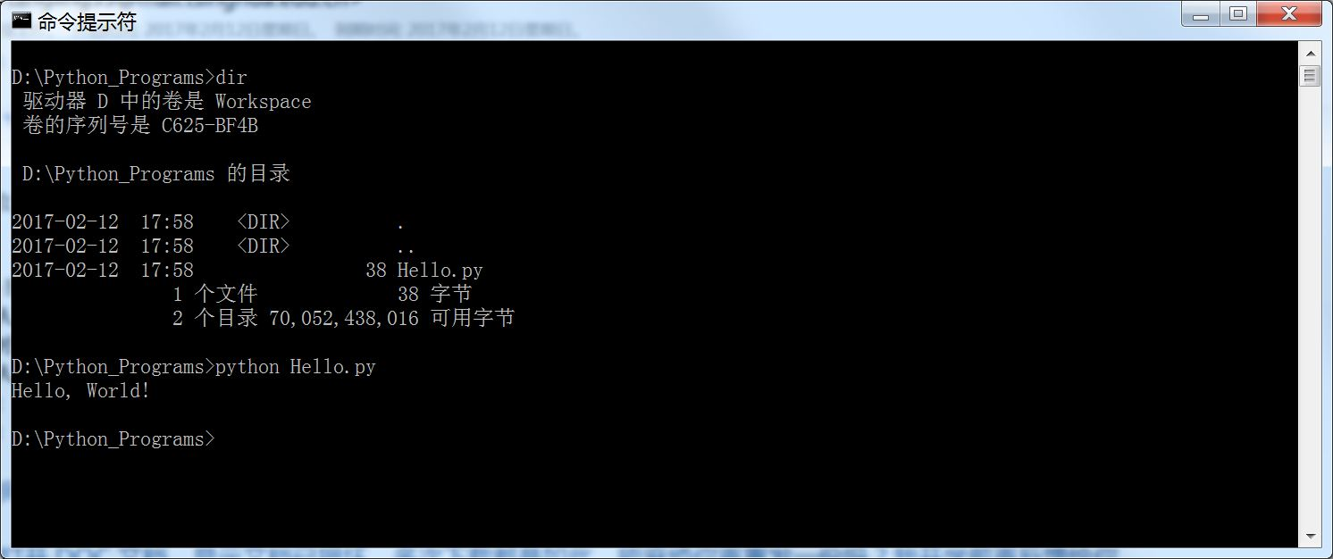
0.4.4 文件式命令行
MS Windows 下文件式命令行，一样需要在执行 python 命令时输入 Python 脚本文件名

Slide 52
计算机程序设计基础（Python）

Slide 53
0.0 课程简介 0.1 Python 语言简史 0.2 Python 语言特点 0.3 Python 系统安装 0.4 Python 编程环境 0.5 Python 程序示例
第〇章 引 言

Slide 54
0.5 Python 程序示例
0.5.1 Python 计算器
0.5.2 输入输出
0.5.3 变量定义与函数调用
0.5.4 循环控制
0.5.5 函数定义与调用
0.5.6 复合数据类型

Slide 55
0.5.1 Python 计算器
>>> 1 + 2
3
>>> 1 - 2 * 3
-5
>>> 17 / 3 # Python 3.0 之后，普通除法
5.666666666666667
>>> 17 // 3 # Python 3.0 之后，整数除法
5
>>> 17 % 3 # Python 3.0 之后，模运算，取余数
2
>>> 2 ** 8 # 幂运算
256

Slide 56
0.5.2 输入输出
# Python 3.0 之后
# 简单输出
>>> print("Hello, I'm Python!")
Hello, I'm Python!
# Python 3.0 之后
# 输入与赋值
>>> name = input('What is your name?\n')
What is your name?
Python
>>> print('Hi, %s!' % name)
Hi, Python!

Slide 57
0.5.3 变量定义与函数调用
# Douglas Noël Adams: The Hitchhiker's Guide to the Galaxy
# 定义字符串变量 The_Ultimate_Question，一行太长，两行拼接
>>> The_Ultimate_Question = \
... "The Question of Life, the Universe and Everything"
# 获取字符串长度，扣除其中七个空格，赋给变量 Deep_Thought
>>> Deep_Thought = len(The_Ultimate_Question) – 7
# 打印 ASCII/Unicode 码值为该整数的字符
>>> print(chr(Deep_Thought))
*

Slide 58
0.5.4 循环控制
# 列表中的 for 循环
# 构造列表
>>> numbers = [2, 4, 6, 8]
# 使用 for 循环计算列表所有元素的乘积
>>> product = 1
>>> for number in numbers:
... product = product * number
...
>>> print('The product is:', product)
The product is: 384

Slide 59
0.5.5 函数定义与调用
# Python 3.0 之后
# 函数定义，输出小于 n 的 Finonacci 数列元素
>>> def fib(n):
... a, b = 0, 1 # 多变量同时赋值
... while a < n: # 使用 while 循环输出数列
... print(a, end = ' ') # 元素间以空格分隔
... a, b = b, a + b
... print()
...
# 函数定义完毕，调用之
>>> fib( 1000 )
0 1 1 2 3 5 8 13 21 34 55 89 144 233 377 610 987

Slide 60
0.5.6 复合数据类型
# Python 3.0 之后
# 列表
>>> fruits = ['Banana', 'Apple', 'Lime']
# 构造新的列表，将字母转换为大写
>>> loud_fruits = [fruit.upper() for fruit in fruits]
>>> print(loud_fruits)
['BANANA', 'APPLE', 'LIME']
# 枚举
>>> list(enumerate(fruits))
[(0, 'Banana'), (1, 'Apple'), (2, 'Lime')]

Slide 61
计算机程序设计基础（Python）

Slide 62
作 业
习题一 安装 Python 3.6。
习题二 逐一输入第 5 节的六个程序，验证其输出。

